Slide 1



République Algérienne Démocratique et Populaire
Ministère de la Formation et l’Enseignement Professionnels
Mémoire de fin d’étude en vue de l’obtention du diplôme de
Technicien supérieur en base de données
Thème :
La réalisation et conception d’un système d’information
pour la gestion du parc informatique
ORGANISME D’ACCUEIL
Présenté Par :
Hamidi Sihem - Bentaleb Iskander
Encadré par : Mr Salhi Hichem
Pomotteur : Mr Soukeur Abdelouahed

Slide 2
PLAN DE PRESENTATION
Introduction générale
Organisme d’acceuil
Présentation du sujet
Problématique et objetctif
Flux d’information
Procédures
MCD / MLD
MCT / MOT
MPD
les languages de Programmation
Conclusion générale

Slide 3

INTRODUCTION
L'informatique s'intéresse à la mise en œuvre de méthodes
scientifiques pour traiter l'information au moyen d'ordinateurs
Notre sujet d'étude se focalise sur la conception et la réalisation d'un système d’information pour la gestion du parc informatique au sein de la direction informatique de la division production de SONATRACH (DP). Face aux défis quotidiens des gestionnaires, nous proposons de développer un site web complet pour améliorer la gestion des actifs informatiques.
Ce mémoire examinera les étapes de conception, de développement et de déploiement de ce système, offrant des solutions innovantes pour optimiser la gestion des ressources informatiques de l'entreprise.

Slide 4
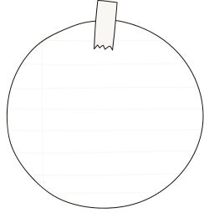


Organisme d’acceuil
Sonatrach est une compagnie nationale algérienne d’envergure internationale c’est la clé de voûte de l’économie algérienne.
Elle a été créée, le 31 décembre 1963, pour répondre au souci d’une mobilisation des ressources du rentré pétrolier perçue très tôt comme un élément moteur dans le développement de l’Algérie, au fil des années, elle devient un puissant élément d’intégration nationale et de stabilité, de développement économique et social.

Slide 5

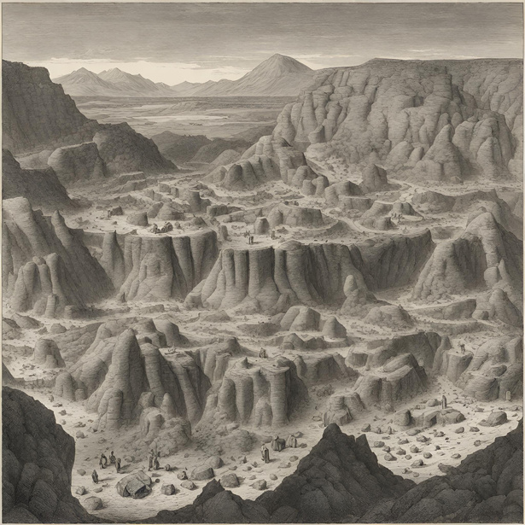

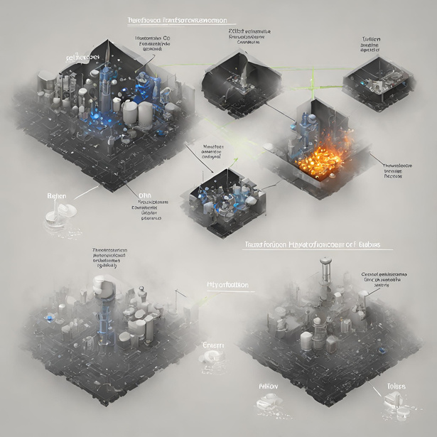
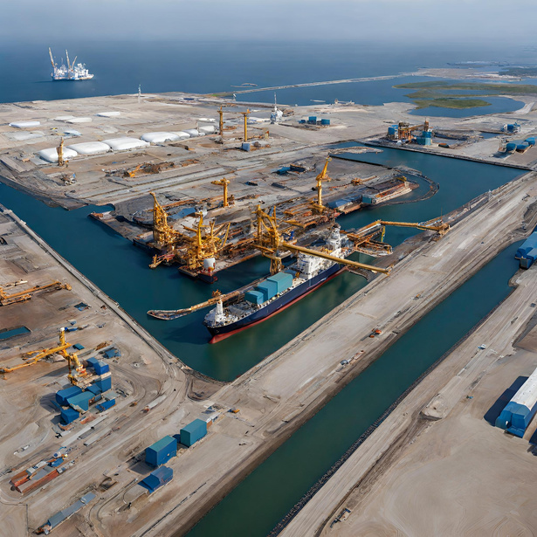

Les Missions de Sonatrach
la recherche et l'exploitation
des gisements.
la commercialisation de toutes les formes des énergies
le stockage et chargement au niveau des ports pétroliers
la transformation des hydrocarbures.
01
02
03
04

Slide 6
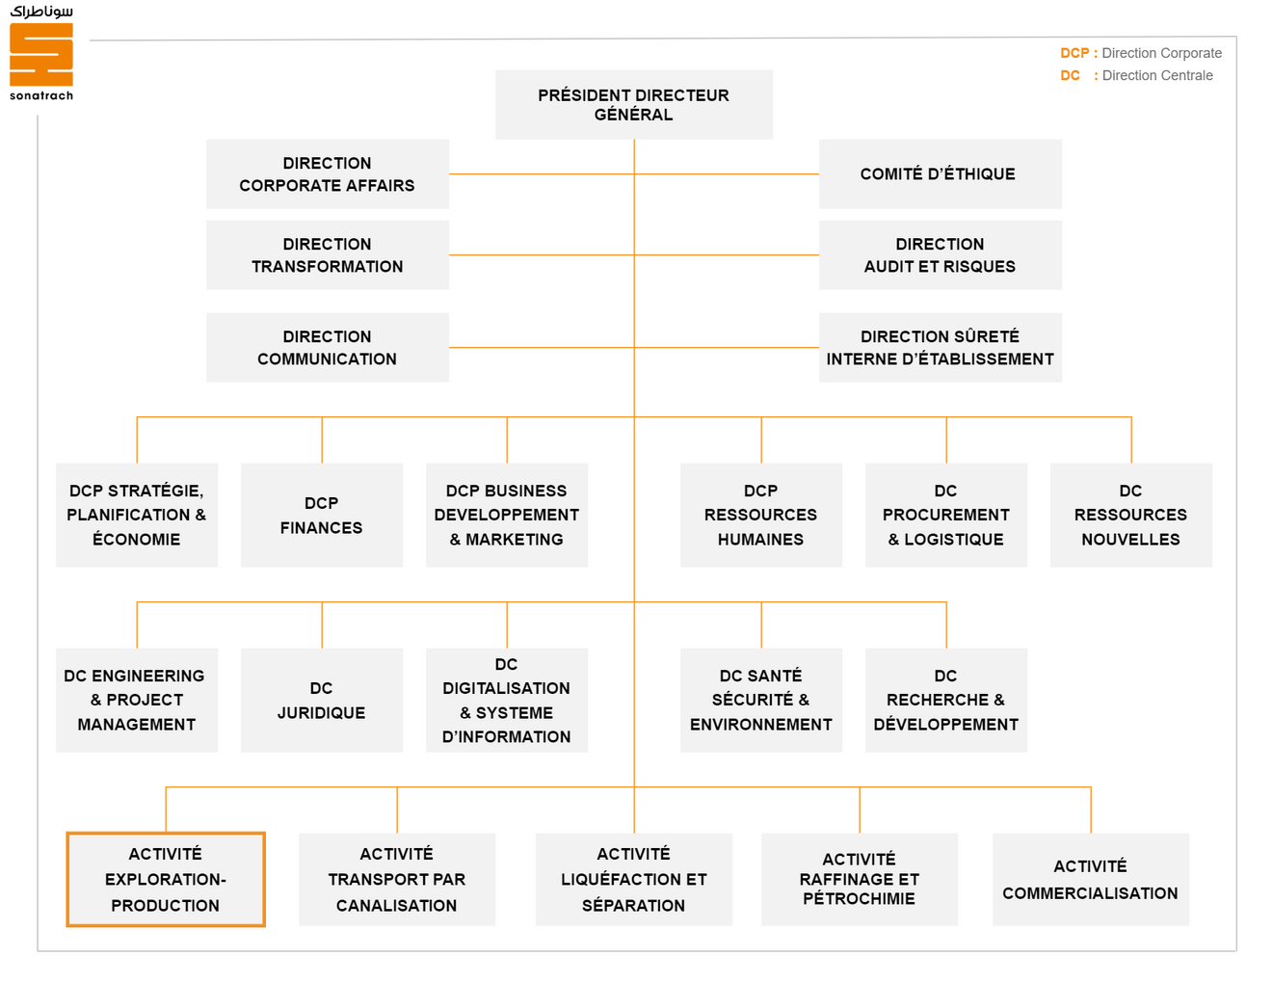

Organigramme
Générale
Secteur d’acceuil

Slide 7
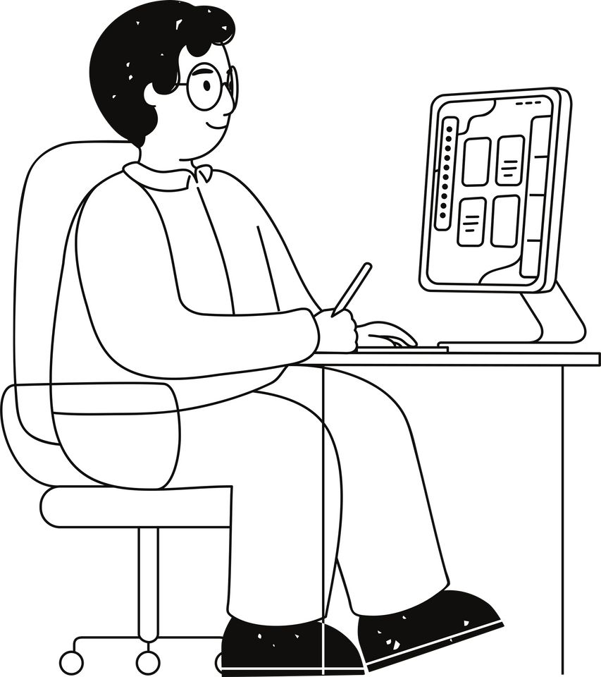

Présentation Du Sujet
Le sujet qui nous a été proposé au niveau de la direction informatique est la conception et la réalisation d’un système d’information pour la gestion du parc informatique dés la prévision jusqu’à l’inventaire .

Slide 8




Problématique
La Direction de Production (DP) de Sonatrach gère un nombre important d'équipements informatiques. Cela entraîne les problèmes suivants :
01
Difficulté de suivre le matériel dès sa réception jusqu’à sa réforme.
02
Une perte de temps pour obtenir les informations souhaitées.
03
Difficulté pour la gestion de l’inventaire en temps réel.

Slide 9



Objectifs
Objectif N° 1
Objectif N° 2
Objectif N° 3
Crée une base de données permettant de gagner du temps et d’espace
Contrôler la situation du matériel informatique à tout moment
Régler les problèmes de maintenance et de réparation

Slide 10
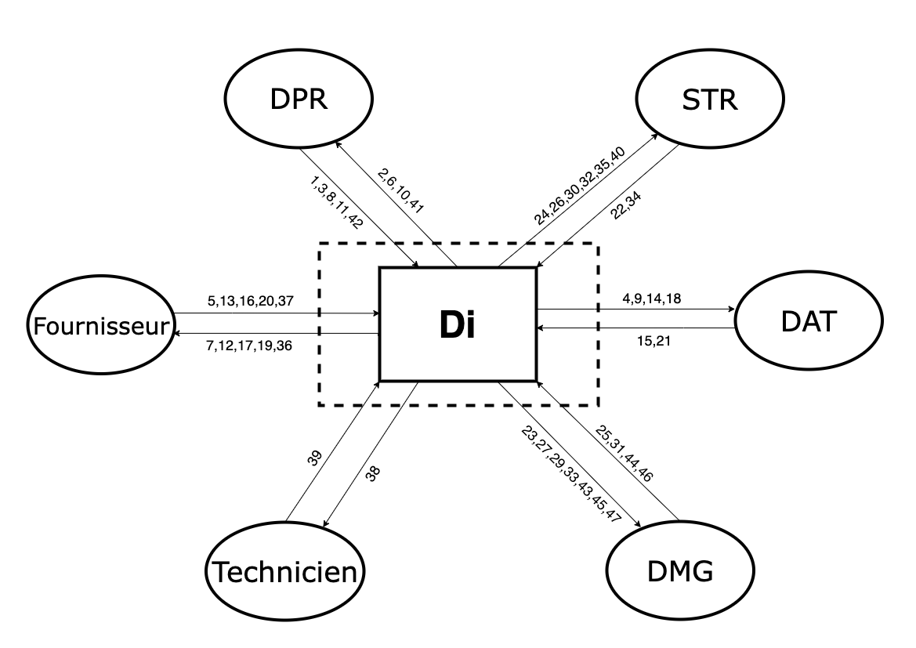

Flux d’information
1 : Réception visa du budget
2 : Envoi liste des besoins

Slide 11

Temps
Poste Interne
Poste
Externe
DI
STR
T0= Chaque
Besoin
BMM
Opération 1
-Réception BMM
-Contole BMM
PROCÉDURES :
T1= T0 + 30 min
-Si OK :
-Validation BMM
-Envoie BMM
-Sinon :
-MAJ RS
Parmis Les neufs (9) procédures
qu’on a, nous choisissions
celle “Affectation” , scématisée comme suit :
-BMM rejeté
OK
!OK
RS
BMM (V)
BMM (R)
STR
DMG
DECH
Opération 2
T2 = T1 + 1H
-Réception DECH
-Validation DECH
-Envoie DECH (v)
TJ
DECH (V)
STR
DMG

Slide 12
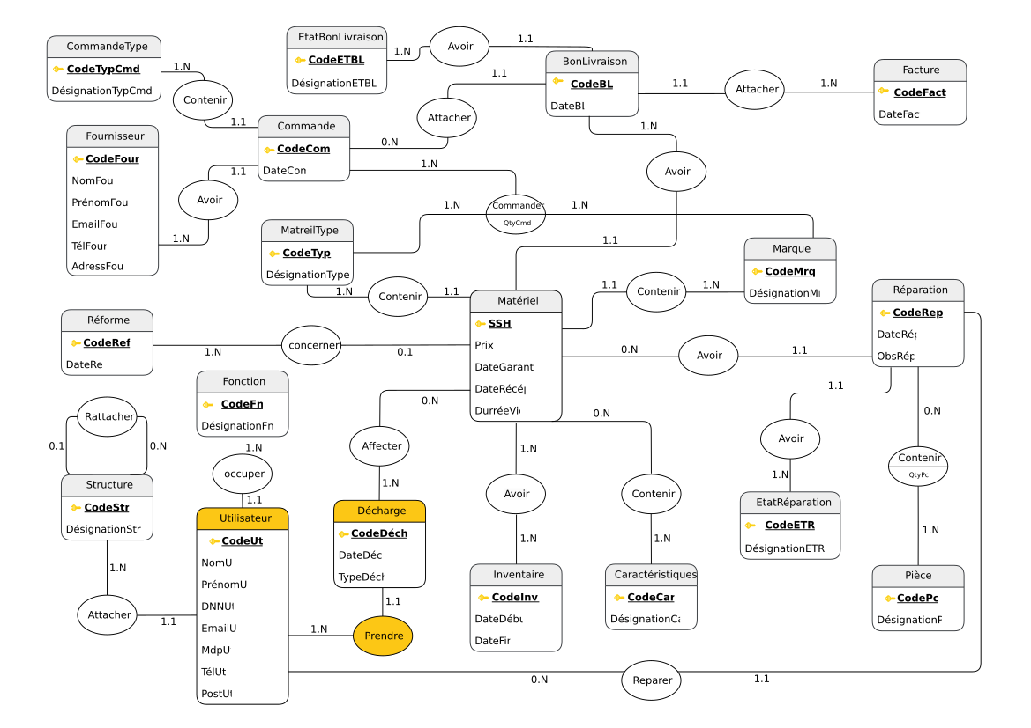

MCD
MODÈLE CONCEPTUELLE DE DONNÉES

Slide 13
C'EST LA TRADUCTION DU MCD
précise la structure logique de données.
MLD
Décharge ( CodeDéch , DateDéch , TypeDéch , #CodeUt )
MODELE
LOGIQUE DES DONÉES
Utilisateur ( CodeUt , NomUt , PrenomUt , DNNUt , EmailUt , MdpUt , TelUt , PostUt , #CodeFn , #CodeStr )
__ : Clé primaire ( Primary key )
# : Clé étrangère ( Foreign key )

Slide 14
STR
BMM
Opération 1
-Réception BMM
-Controle BMM
- SI OK :
- Validation BMM
- Envoi BMM
- MAJ Bdd
- Sinon :
- BMM Rejeté
TJ
OK
!OK
MCT
BMM
Reçu
BMM
Controlé
BMM
Validé
BDD
MAJ
BMM
Rejeté
BMM
Envoyé
MODELE CONCEPTUELLE DE TRAITEMENT
DMG
“AFFECTATION”
DECH
Opération 2
- Réception DECH
- Validation DECH
- Envoi DECH (v)
TJ
DECH
Reçu
DECH
VALIDÉ
DECH (V)
ENVOYÉ

Slide 15
Période
Phases
Nature
Poste
STR
T0= Chaque
Besoin
BMM
Opération 1
- Récéption BMM
- Controle BMM
M
DI
T1= T0 + 30 min
- Si OK :
- Validation BMM
- Envoie BMM
- Sinon : BMM rejeté
TJ
OK
!OK
MOT
BMM
ENVOYÉ
BMM
Reçu
BMM
CONTROLÉ
BMM
VALIDÉ
BMM
REJETÉ
MODELE ORGANISATIONNEL DE TRAITEMENT
Opération 2
T2 = T1 + 5 min
- MAJ bdd
A
DI
TJ
BDD MAJ
“AFFECTATION”
DMG
DECH
Opération 3
T3 = T2+ 1H
- Récéption DECH
M
DI
- Validation DECH
- Envoie DECH (v)
TJ
DECH Reçu
DECH
VALIDÉ
DECH (v)
ENVOYÉ

Slide 16

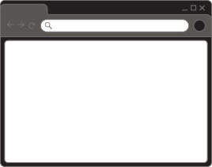
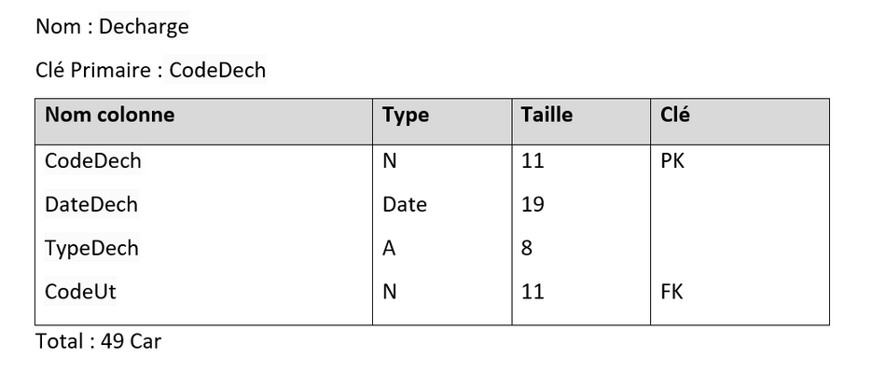
MODÈLE PHY﻿SIQUE DES DONNÉES (MPD)
Il s'agit a ce stade de traduire le MLD en base de données qui sera
implémentée dans une machine.
Le MPD prendra en considération les ressources physique, ce qui
répond à la question avec quels moyens.
MPD Exemple

Slide 17
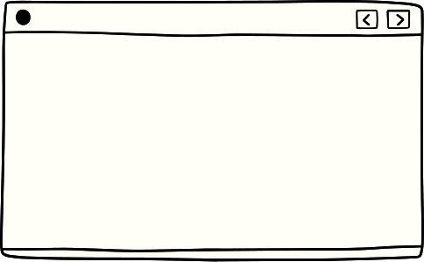
HTML
Front-End
CSS
tailwindcss framework
Javascript
jQuery bibliothèque
Alplne.Js framework
Application
MySql
Base de données relationnelle
SQL
Backend
Model
MVC
Controller
php
POO
View
API

Slide 18
CONCLUSION
L'étude que nous avons réalisée au sein de la Société de SONATRACH nous a permis de pratiquer ce que nous avons acquis durant la période de formation d'une part, et d'approfondir nos connaissances sur l'environnement du développement web d'autre part. Elle nous a aussi permis de prendre contact avec le milieu professionnel et d'acquérir de nouvelles connaissances en général.
Le système de gestion de parc informatique est apparu simple au début ,
mais dès qu'on a commencé la réalisation conceptuelle, on a constaté
que ce système est très compliqué à accomplir, en raison de bon
nombre de détails.
Enfin, nous espérons que notre travail sera bénéfique pour d'autres qui veulent
l'améliorer et que cette réalisation sera satisfaisante pour la société.
De notre côté, la confrontation de nos connaissances théoriques avec la réalité du terrain nous a permis de renforcer notre conviction quant à la pertinence du choix informatique.

Slide 19
Merci
pour votre Attention !

